Slide 1
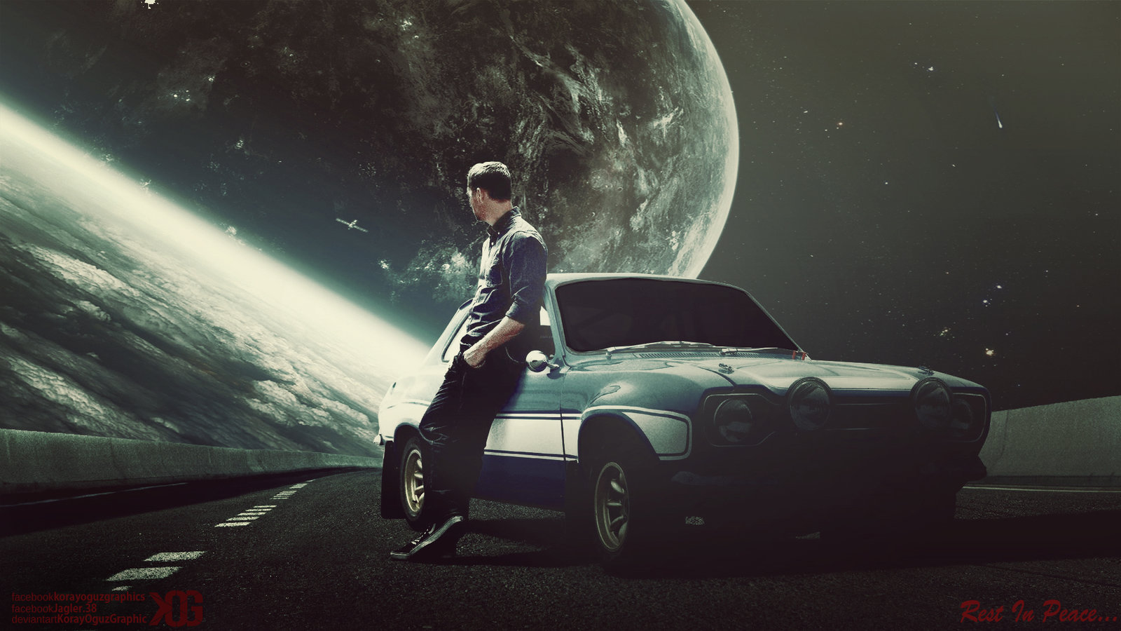
Automechanik
zpracoval: daniel tancoš

Slide 2
Prohlášení a anotace
Prohlašuji ,že jsem žákem devátého ročníku. Téma mé závěrečné práce se týká strojírenství
Jmenuji se Daniel Tancoš. je mi 16 let a bydlím v Blížejově. Mým největším koníčkem je parkour a thai box.
téma mé závěrečné práce je automechanik. toto téma jsem si vybral protože mě baví práce s auty.
My name is Daniel Tancoš. I’m a 15 year old,and live in the Blížejov
On my final work i chose a motor mechanik
Motto: ,, Neper se, život ti dá přes hubu sám“

Slide 3
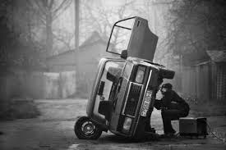
Obsah
Studijní obor
Strojní vybavení a materiál
Náplň oboru
Poskytované služby
Budoucí uplatnění
Poděkování
závěr

Slide 4
Studijní obor
Zaměření na opravu silničních vozidel a používání diagnostických přístrojů
Jedná se o tříleté studium se závěrečnou zkouškou s přípravou oboru automechanik. Žák Má možnost získat řidičský průkaz skupiny B a C. Povinností studenta je rozeznávat různé druhy tipů automobilů, vyzná s v elektroinstalaci, provádí údržbu diagnostických přístrojů a je šetrný k životnímu prostředí. Cílem oboru je získání výučního listu a provozovat obor v běžném životě.

Slide 5
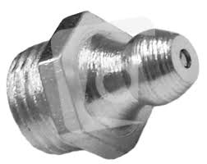
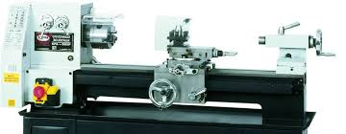
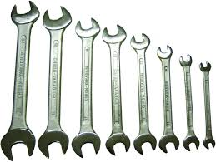
Strojní vybavení a materiál
Mezi nejpoužívanější pracovní prostředky patří ruční nářadí a pomůcky pro řemeslnou práci, např. klíče, šroubováky, dále maznice, měřidla, zkoušečky, diagnostické přístroje a hlavně šikovné ruce a neomezená pohyblivost celého těla.

Slide 6
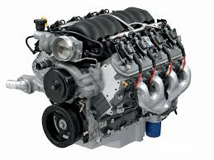
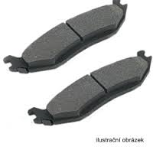
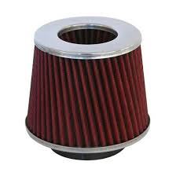
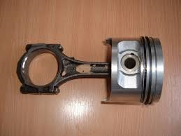
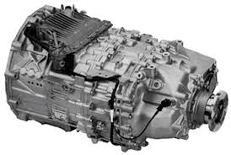
Automobilové součástky

Slide 7
Náplň oboru
Výuka probíhá v týdenních blocích – týden teoretické vyučování a týden praktické vyučování.
Součástí oboru je příprava získání řidičského průkazu skupin B,C a příprava k získání svářečských oprávnění pro svařování v ochranné atmosféře a řezání kyslík acetylenovým plamenem
vzdělání umožňuje kvalifikovaný výkon činností při opravách motorových a přípojných vozidel
ve 2. a 3. ročníku žáci absolvují 2 týdny individuální praxe ve firmách

Slide 8
Poskytované služby drobné
Provádění oprav a výměny jednotlivých součástí (výměna motorů,brzd,spojek,motorového oleje,převodovek,filtrů,rozdělovačů,alternátorů..atd.)
Drobné opravy aut pod dohledem učitele.
Provádění nastavovacích a seřizovacích prací na mechanických,hydraulických a pneumatických dílech vozidel.
Zhotovování jednotlivých součástí nebo jejich renovace.
Údržba vozidel.

Slide 9
Budoucí uplatnění
Absolvent získá :
1) Výuční list
2) řidičské oprávnění v rozsahu skupiny B,C
3) svářečský průkaz
4) široké uplatnění na trhu práce
absolvent se uplatní v opravárenských provozech, servisech, stanicích, technické kontroly, stanicích měření emisí apod…

Slide 10
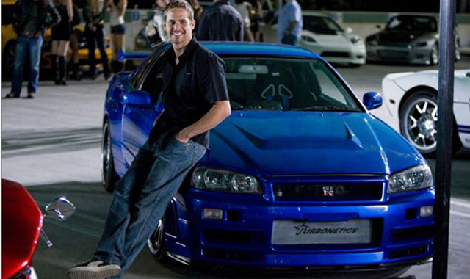
Poděkování
Chtěl bych poděkovat všem učitelům, kteří mi pomáhali s mojí prezentací.
Hlavně bych chtěl poděkovat paní ředitelce, která mi s prezentací pomohla nejvíce.

Slide 11
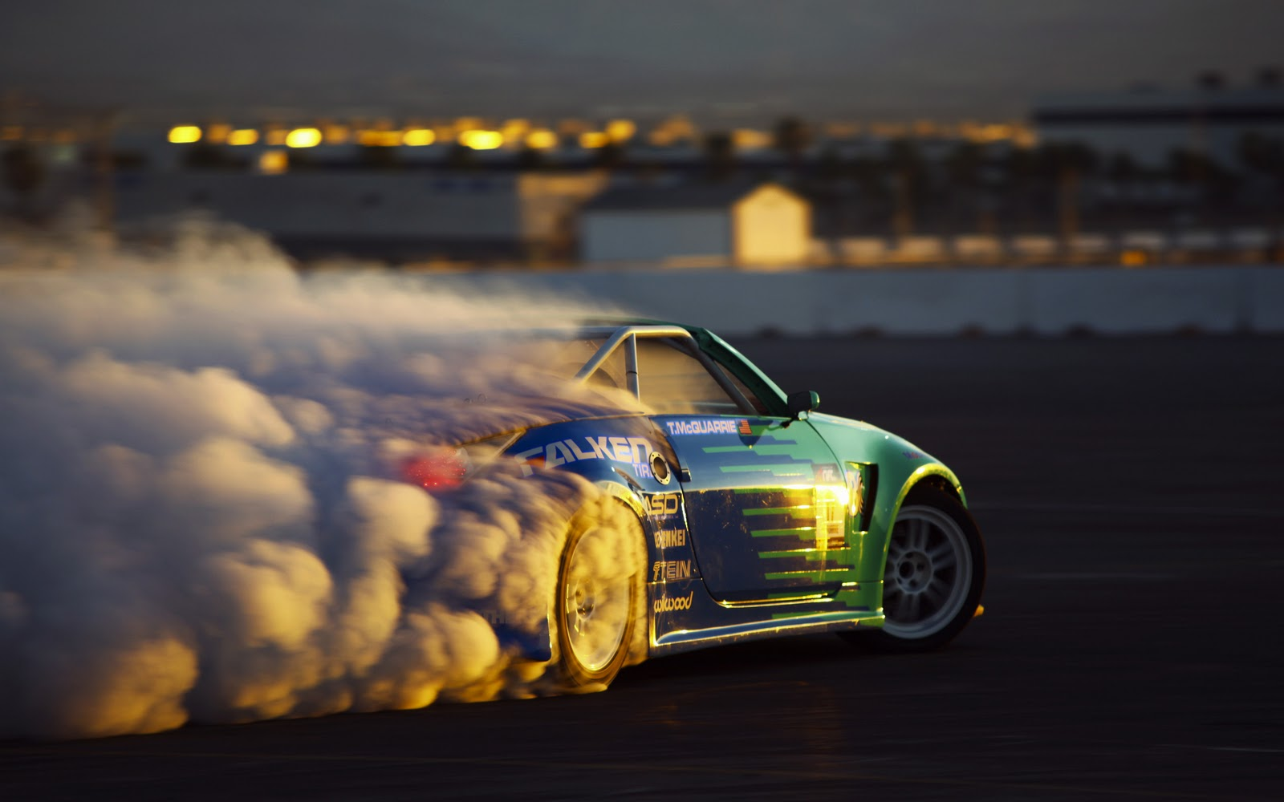
Závěr
Díky této prezentaci jsem se dozvěděl věci které jsem o tomto oboru nevěděl.

Slide 12
Zdroje:
http://www.sos-souhtyn.cz//http://www.sos-souhtyn.cz/index.php?page=autoskolahttp:/
/www.sos-souhtyn.cz/index. php?m=7&page=autodílna
http://klatovynet.cz/spskt/fr.asp?tab=spskt12&id=283&burl=&pt=SP

Slide 13
Děkuji za pozornost a doufám že se vám moje prezentace líbila

